Slide 1
- МЕЂУНАРОДНИ ДАН БОРБЕ ПРОТИВ ВРШЊАЧКОГ НАСИЉА
„ДАН РОЗE МАЈИЦА“

Slide 2
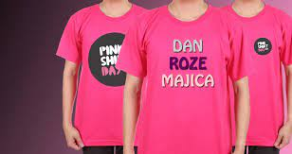
Зашто се зове „Дан розих мајица“?
Овај дан се зове Дан розe мајица по дечаку Чаку Мекнилу из Канаде који је био жртва вршњачког насиља јер је у школу дошао у мајици розе боје.Разлог за ношење мајице била је његова подршка мајци која је оболела од рака дојке, а симбол борбе против ове тешке болести је управо розе боја.
Претрпео је вербално и психичко насиље, а у знак подршке група активиста, чувши за догађај, након тога купила розе мајице и поделила их деци у његовој школи.Убрзо су деца и сама долазила у школу у својим мајицама розе боје, као симбол борбе против вршњачког насиља (тзв. „булинга“).

Slide 3
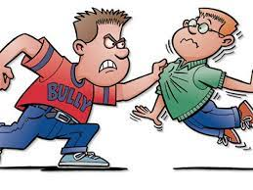
Шта је то вршњачко насиље?
Вршњачко насиље је насиље које се врши над децом и младима.Нежељено, опасно, агресивно понашање међу децом које се понавља.
Може бити усмерено на појединца, али и на веће или мање групе деце.
Доводи до низа негативних психичких и физичких последица и повреда, па чак и до смртних исхода.
Дешава се свуда око нас-у школама, на улици, у комшилуку, у парковима, на тренинзима...

Slide 4
ВРСТЕ ВРШЊАЧКОГ НАСИЉА
Вербално-изговарање или писање негативних, ружних, погрдних речи, псовки и увреда,...
Физичко–физичко повређивање, туча, ударање, рушење, шамарање, гурање, ...
Психолошко–вређање, омаловажавање, подсмевање, претње, уцене,...
Социјално-избегавање, игнорисање, искључивање и одбацивање из друштва, ширење ружних и лажних трачева, ...
Дигитално-насиље које се одвија путем друштвених мрежа, СМС порука, ел. поште, четова и сајтова, снимање других без дозволе, слање и дистрибуција непримереног садржаја,...
Сексуално-непристојно,непримерено додиривање по интимним деловима тела, вулгарни и непристојни коментари, дистрибуција сексуалних садржаја,...

Slide 5
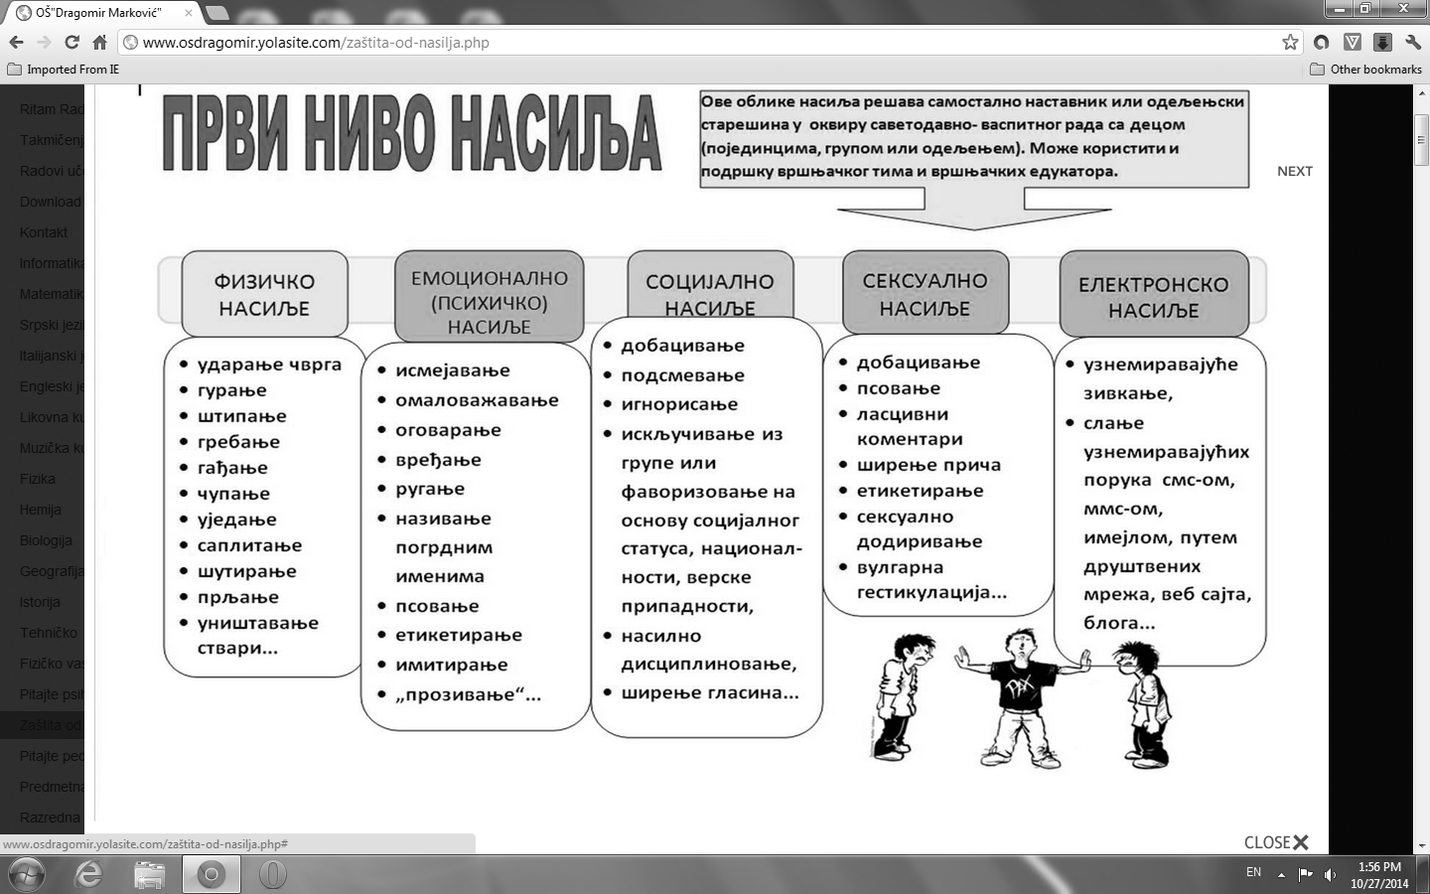
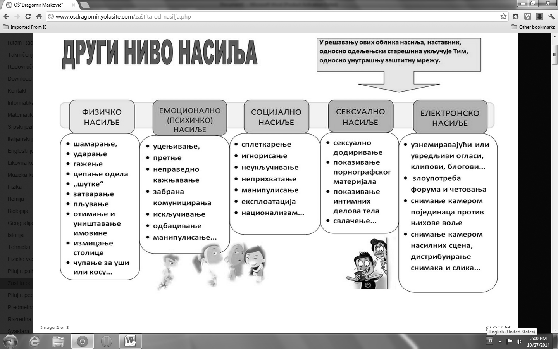
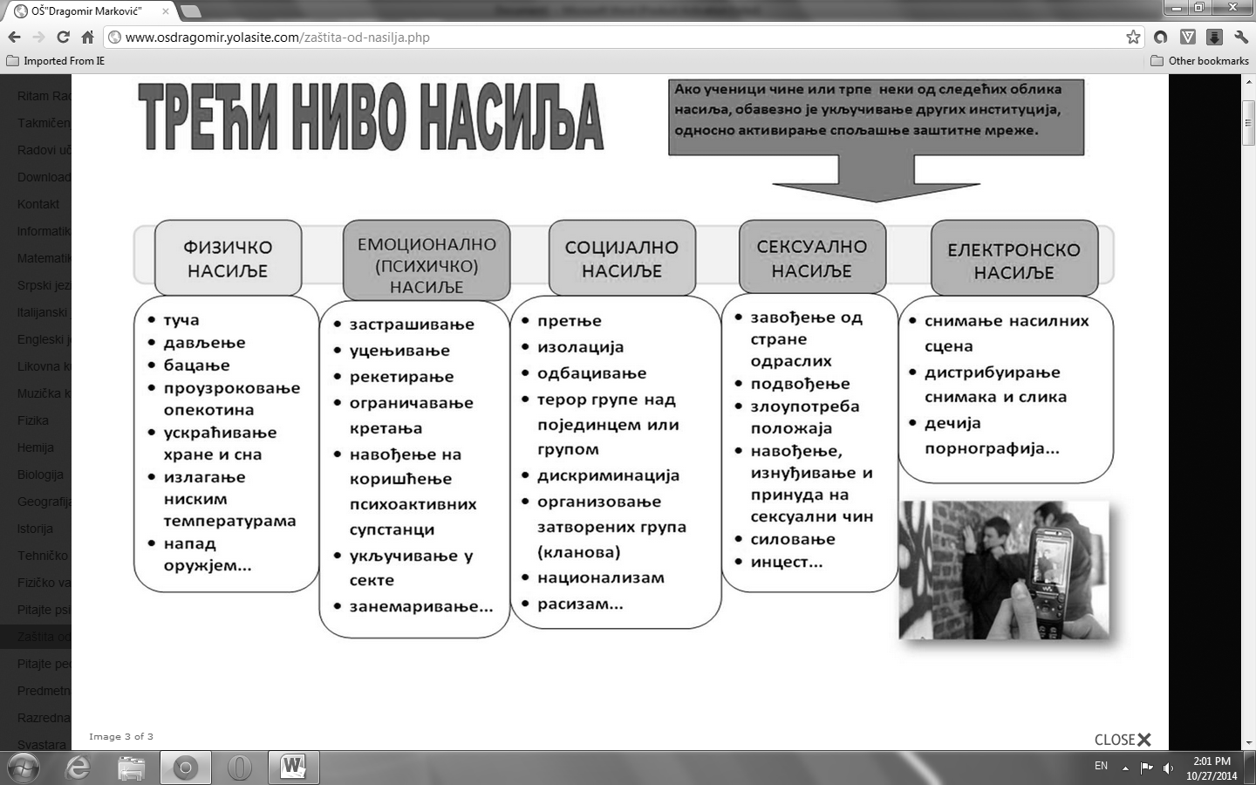

Slide 6
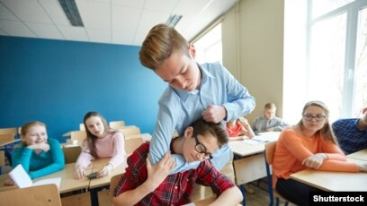
Како препознати дете које је насилно?
Дете које чини насиље је дете које има проблем са прилагођавањем. Неретко је то дете које потиче из несређених, тзв. дисфункционалних породица, без обзира ког су материјалног статуса.
Често су то деца која не добијају адекватну пажњу у породици, те на тај начин скрећу пажњу на себе.Неретко су тај агресивни модел научили угледањем на одрасле из најближег окружења или су и сама трпела или трпе насиље код куће.
Насилна деца потичу из породица које имају погрешне васпитне ставове (неусаглашене, недоследне, престроге, хладне или превише попустљиве, без правила или се породица уопште не бави дететом). Дете које је насилно жели да покаже пред другима како је храбро и моћно, у основи чега се налази жеља за признањем и прихватањем.

Slide 7
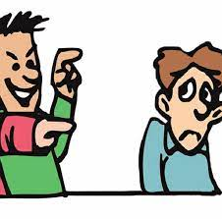
Како препознати дете које трпи насиље?
Деца често трпе насиље дуже време, а да о томе не говоре никоме.Због тога, родитељи, наставници, сви одрасли-ОПРЕЗ! Свако дете је важно пажљиво посматрати и развијати однос поверења да би нам се поверило уколико трпи насиље.Свако дете може постати жртва насиља, не постоји правило!
Подаци указују да насиље чешће трпе деца која су тиша, неупадљивија и стидљивија у односу на другу децу. Често немају развијене социјалне вештине и усамљена су. У ситуацијама насиља понашају се беспомоћно и подчињено и нажалост, ретко их вршњаци бране, плашећи се да и сами не постану жртве насиља.
Постоје и деца која имају супротне особине-тзв. провокатори, који такође бивају жртве насиља, јер често улазе у конфликтне ситуације.

Slide 8

ЗНАЦИ КОЈИ МОГУ УКАЗИВАТИ ДА ДЕТЕ ТРПИ НАСИЉЕ:
Дете постаје пувучено, депресивно, безвољно, раздражљиво, плачљиво или агресивно и свадљиво према члaновима породице
Одбија да одлази у школу, наводи да га нешто боли да би избегао одлазак.
Усамљено је, не дружи се са другом децом, не позивају га на забаве или рођендене (Опрез!Ако је дете раније било друштвено, а сада не жели да одлази на дружења или чак одједном наводи да су тамо „сви глупи и досадни“ проверите прави разлог).
Одлази у школу и враћа се из ње другим путем (да би избегао насилнике).
Нестају му ствари, поцепана му је јакна, школска торба,...
Долази кући са модрицама, огреботинама, а не жели да објасни њихово порекло или даје нелогична објашњења.
Губи интересовање за школу и активности, оцене му постају лошије,...
Има поремећај сна, губи апетит, често се жали на главобољу и/или бол у стомаку.
Тражи већи џепарац него иначе (уколико му отимају новац или га уцењују да мора да им даје новац, купује им ужину, слаткише, сокове и сл.).

Slide 9
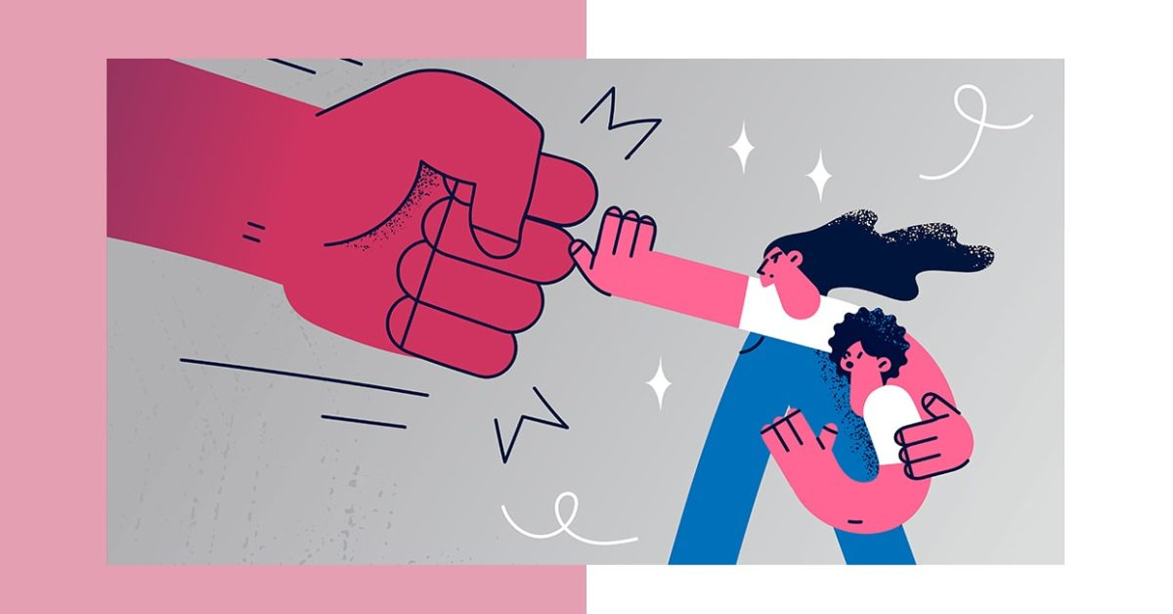
Како помоћи детету које трпи насиље?
Најважнија је превенција! Отворено и увек критиковати насиље, едуковати децу, наставнике, васпитаче, родитеље, реализивати активности и манифестације које промовишу толеранцију и ненасилно решавање проблема.Толеранција на насиље мора бити нулта!
Реаговати у ситуацијама насиља у складу са прописаним правилима и протоколима у свим установама које се баве децом.
Са децом развијати односе међусобног поверења и прихватања, ослушкивати их и посматрати знакове насиља.
Одмах реаговати уколико пријави насиље, заштити га, радити са жртвом, насилником и вршњачком групом, укључујући и породице и све надлежне установе.

Slide 10
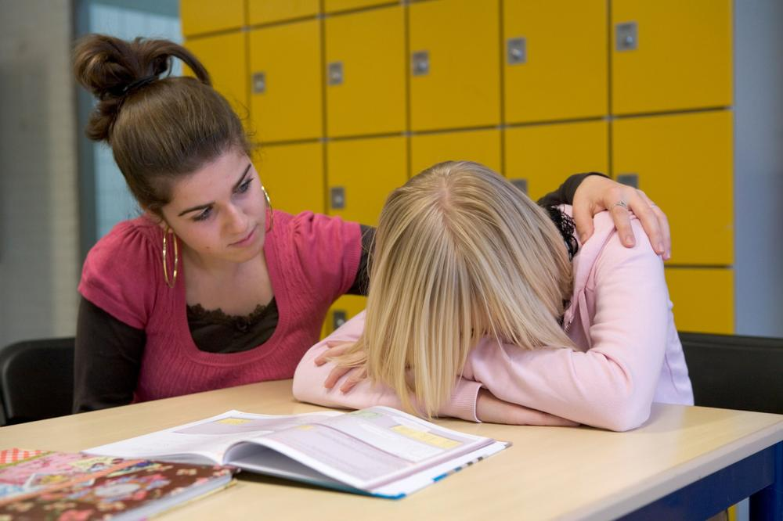
Како помоћи детету које трпи насиље?
Охрабривати децу да пријављују случајеве насиља одраслим особама у које имају поверења (родитељи, учитељи, наставници, рођаци, тренери, ...) Охрабривати и „посматраче“ да их пријаве. Поштовати приватност и анонимност уколико је неопходно.
Емотивно подржавати дете жртву, оснаживати га, уверерити га да оно није криво, нити мање вредно и да свако може нажалост бити жртва насиља.

Slide 11
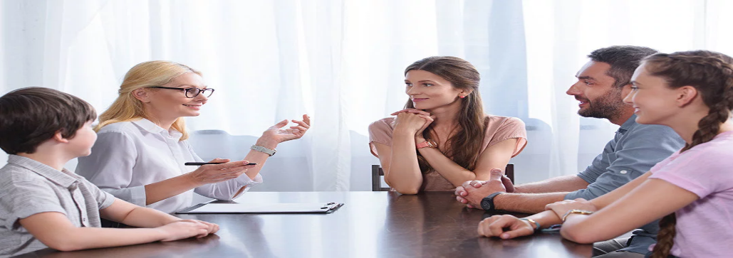
Како помоћи детету које врши насиље?
Радити са насилним дететом увек укључујући породицу, трагати за разлозима таквoг понашања, изграђивати позитивне облике понашања, обучити га исправним социјалним вештинама, ненасилној комуникацији, исправним реакцијама на фрустрацију, укључивати га у позитивне заједничке активности са другом децом, оснажити га да се одупре утицају „лошег друштва“.
Прихватати и уважавати савете стручних лица о адекватном односу према детету и пожељним стратегијама васпитања. Препознати добронамерне савете који су у најбољем интересу детета.

Slide 12

Драга децо,
Ниједан конфликт или проблем се не могу решити насиљем! Никада и ниједан! Само ће настати нови и далеко већи проблеми.
Насиље доводи до психичких траума,повреда, понекад и до смрти.
Особа која чини насиље на крају бива одбачена и сама. Нико не жели да се дружи са насилником!
О насиљу се не ћути.
Свако од нас је у обавези да реагује и да пријави насиље одраслим особама!
Насиље се тиче свих нас! То што се тренутно не дешава теби, не значи да ти се некада неће десити. Немој бити неми посматрач! Покажи одговорност и племенитост, пријави насиље.
Насилници нису храбри, моћни и главни у друштву! Немојте их подстицати и охрабривати њихово понашање, већ отворено осудите њихову агресију и насилништво!
Не плашите се! Увек, али заиста УВЕК постоје особе које ће вас заштити и прекинути круг насиља! Нисте сами и не показујте страх, трпљење и повлачење пред насиљем!

Slide 13
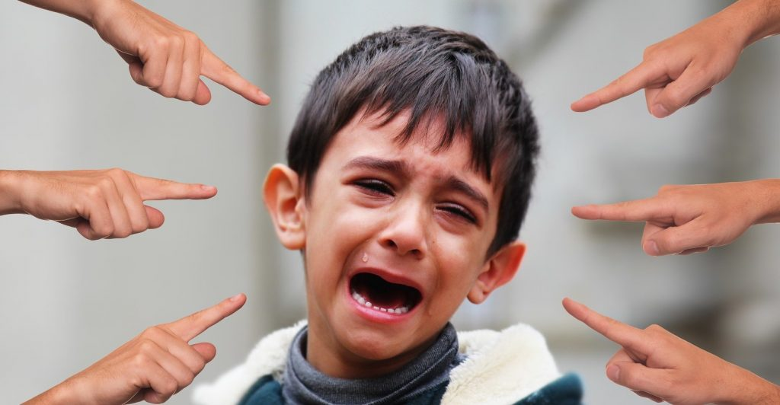
Драги родитељи,
Са дететом развијајте однос поверења и прихватања.
Саслушајте увек и пажљиво посматрајте ваше дете.
Научите дете да насиље не трпи и да га пријављује.
Не подстичите код детета агресивно понашање.
Не подстичите дете на осветничко понашање према насилнику.
Развијајте у породици климу која насиље осуђује, учите децу племенитости, пријатељству, лепој комуникацији, подстичите их да јасно изражавају своја осећања
Не умањујте проблем насиља („И ми смо се тукли, па шта!“).
Не исмевајте дете и не ругајте му се уколико трпи насиље („Одбрани се сам!“, „Кукавице!“, „Дечаци не плачу!“ су потпуно погрешне реченице и ставови).

Slide 14
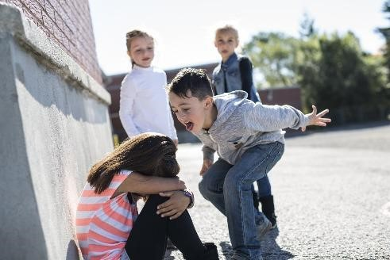
Још мало савета...
Уочите шта насиље јесте, а шта насиље није, не претерујте ни у презаштитничком односу.
Уколико ваше дете трпи насиље, сарађујте са школом и свим важним институцијама да заједнички решите проблем.
Уколико је ваше дете насилно, не игноришите тај веома велики проблем, обратите се стручним лицима за помоћ, док не буде прекасно.
Дете које се понашало насилно није нужно одмах насилник, али уколико се не реагује ће то постати.
Водите рачуна да ваше дете не гледа медијске и интернет садржаје, компјутерске игрице и филмове који промовишу насиље и агресију!
Понудите им позитивне узоре на које ће се угледати (спортисте, уметнике). Многи Youtube i Tik Tik инфлуенсери имају веома негативан утицај на децу.

Slide 15
Корисни линкови:
https://cuvamte.gov.rs/
https://prosveta.gov.rs/kategorija/prevencija-nasilja/
https://www.paragraf.rs/propisi/pravilnik_o_protokolu_postupanja_u_ustanovi.html
https://www.unicef.org/serbia/
https://sbn.rs/

Slide 16
ПОРУКА ЗА КРАЈ...
Вршњачко насиље је озбиљан друштвени проблем и сви морамо бити укључени у његово решавање!
Рецимо одлучно „НЕ!“ свим облицима вршњачког насиља!
Подстичимо позитивну климу пријатељства и прихватања различитости у нашим породицама, школи, комшилуку, месту у коме живимо и друштву које нас окружује.
На одраслима је да заједнички раде на решавању проблема насиља.

